Slide 1
Nous avons le plaisir de vous souhaiter une très bonne année 2013
Sylvie Ratier Reider
Valérie Ruba Couthier
Laurence Disdet
Dominique Rogier
Alain Labadens
Rachid Merabet
Martine Evrard
Guy Febesse
Françoise Hamard
Jacques Evrard
François Darnet
CFTC
un syndicat pas comme les autres

Slide 2
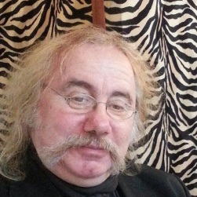
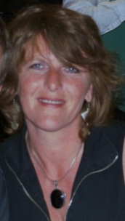
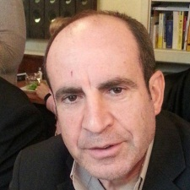
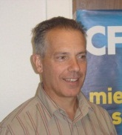
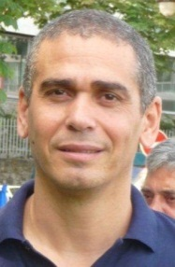
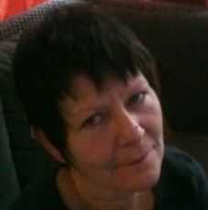
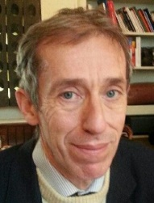
Nous avons le plaisir de vous souhaiter une très bonne année 2013
Sylvie Ratier Reider
Valérie Ruba Couthier
Laurence Disdet
Dominique Rogier
Alain Labadens
Rachid Merabet
Martine Evrard
Guy Febesse
Jacques Evrard
Françoise Hamard
François Darnet
CFTC
un syndicat pas comme les autres

